Slide 1



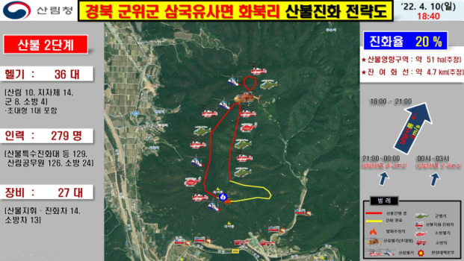
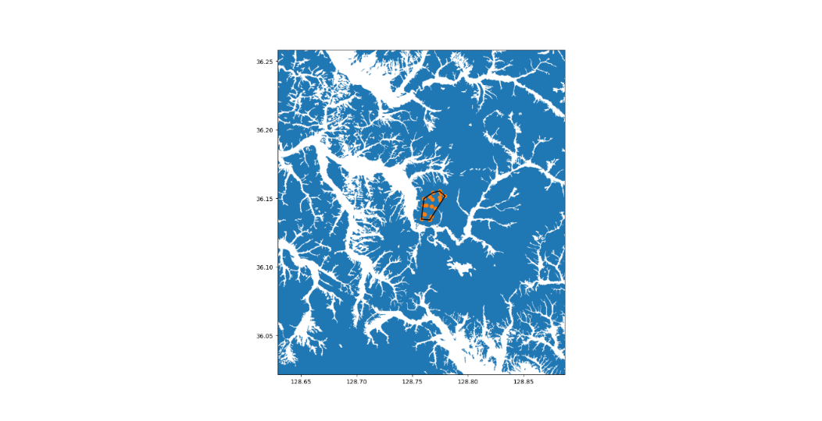
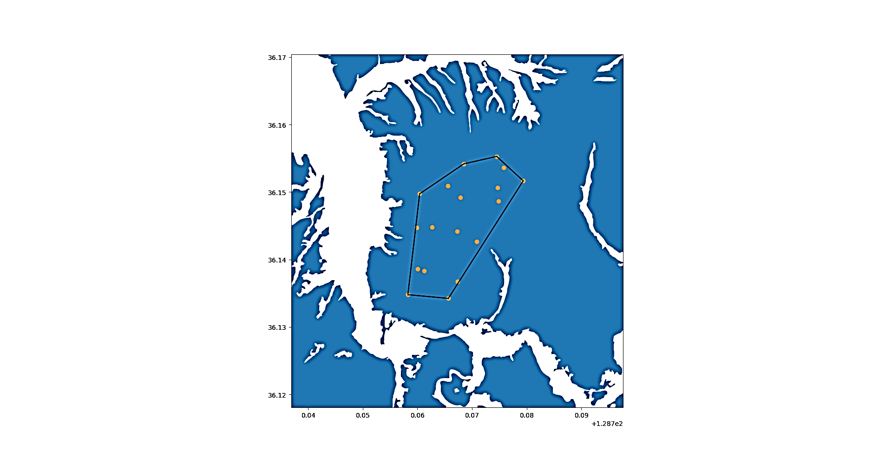







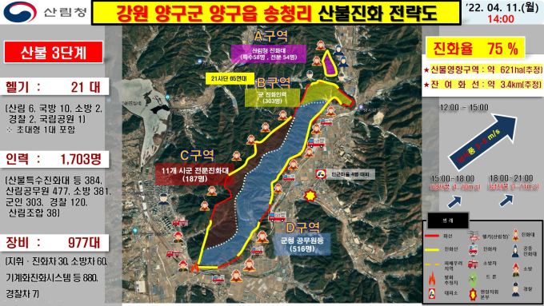
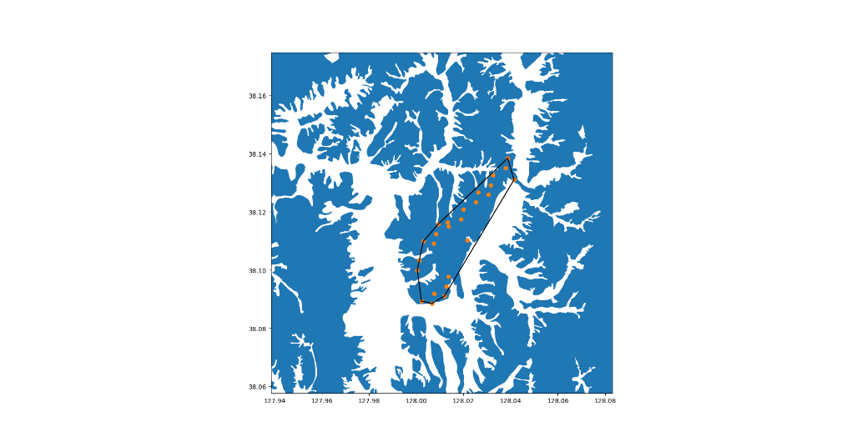
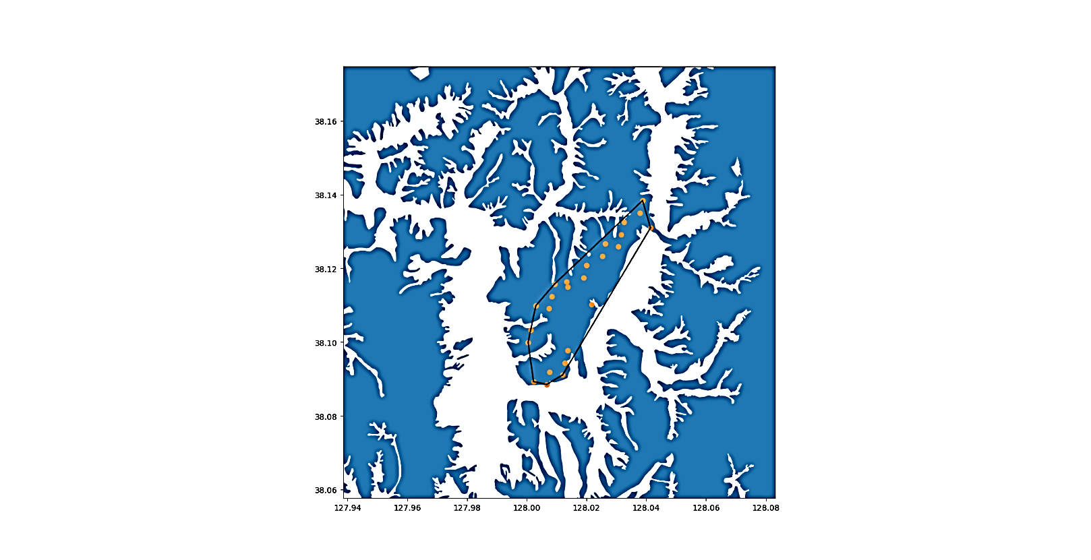
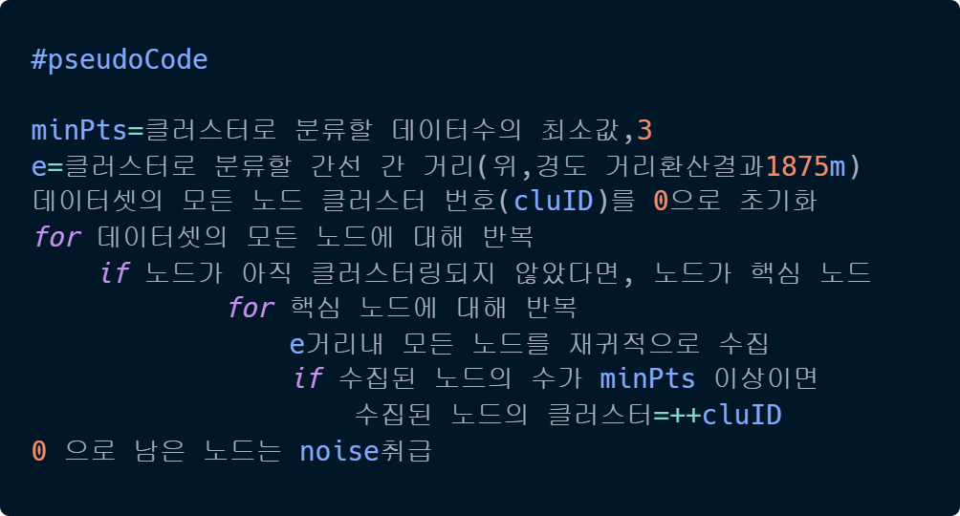
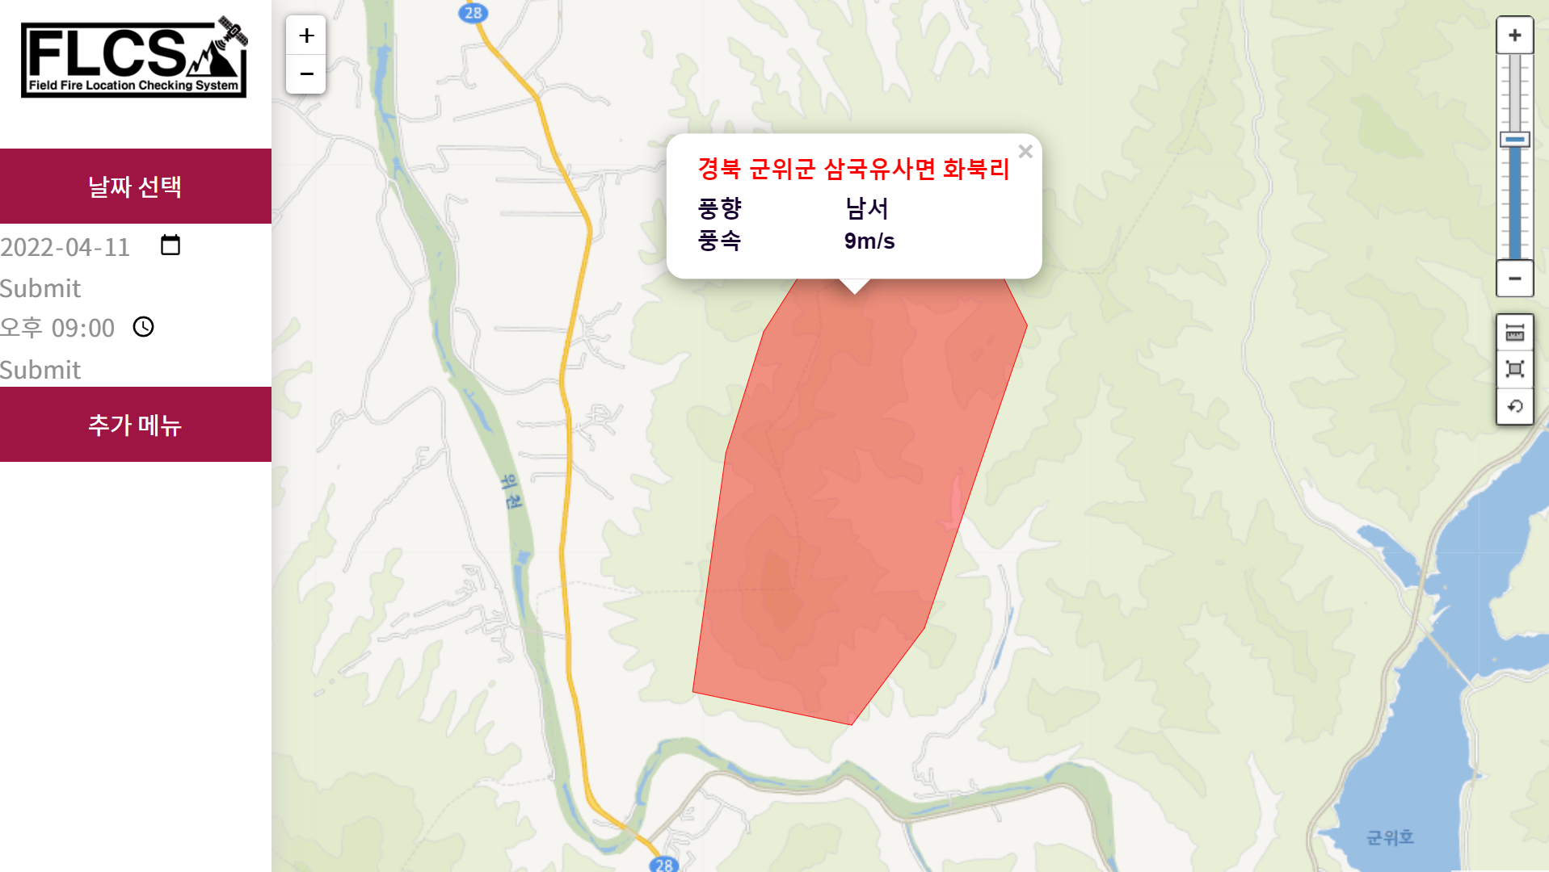
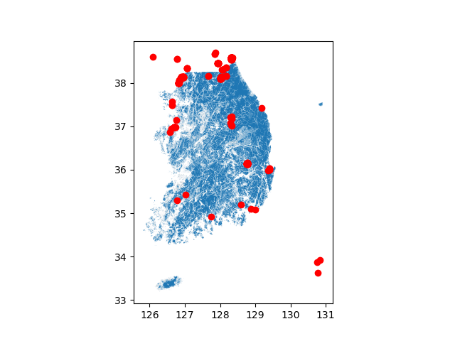
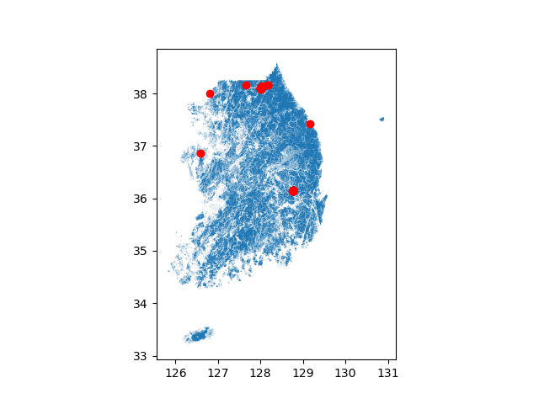
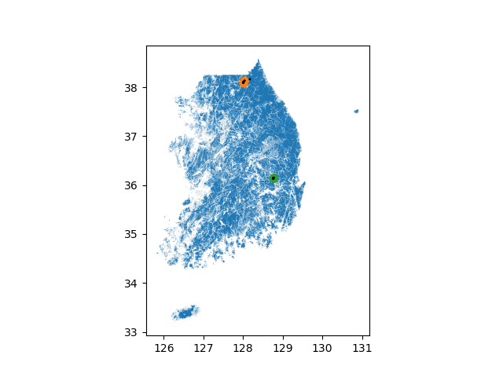
DBSACN 머신러닝과 위성자료를 이용한 GIS 기반 산불 확산 정보의 시각화
손민우¹⁾, 이병현²⁾, 김병식³⁾
1), 강원대학교 소프트웨어미디어융합전공 학생연구원
2). 강원대학교 방재전문대학원 AI기후재난연구소 선임연구원
3). 강원대학교 방재전문대학원 도시환경재난관리전공 교수
1. 서 론
3. 연구 결과
산림청의 2021년도 산불통계 연보에 따르면 최근 10년간 산불로 인한 피해 면적은 급격하게 증가함. 그럼에도 불구하고 현재 산불 발생 시 재난관리 목적으로 민간에 공개되는 관련 정보로는 산림청 산불 상황 관제 시스템의 발원지 중심적인 점 형태로 된 데이터만이 공개됨.
따라서 본 연구에서는 화재의 진행 상황을 알 수 없었던 불편함을 파악하고 이를 해결하고자 함. 이를 위하여 Suomi NPP와 NOAA-20위성에 탑재된 VIIRS 정보를 포함하는 시스템 인터페이스(API)와 산림청 산불피해대장의 자료를 활용하여 산불의 진행 상황 정보를 확인 할 수 있도록 구현하였음.
본 연구의 결과물은 머신러닝을 이용한 밀도기반 군집분석(DBSCAN)으로 산불의심 구역을 탐색하고, Convex Hull 알고리즘을 통해 Polygon 형태의 GeoJSON 포맷으로 출력 및 Database화 되며 GIS 기반으로 Web을 통해 시각화하여 산불상황 시 대피를 위한 의사결정 참고 정보를 제공함.
산불진화 전략도, 산출된 시뮬레이션의 결과물을 이용해 유사도 평가를 수행함
산출된 결과를 GeoJSON으로 출력하여 데이터베이스를 구성함
SGIS를 사용하여 최종 결과물을 웹사이트로 출력함
산불 감지 정보 분석 결과 검증
Case 1
2. 연구 방법 및 시뮬레이션
연구 흐름도
Fire Point
INPUT
PROCESS
OUTPUT
Convex Hull
< 산불진화 전략도 >
<matplotlib 시뮬레이션>
< 합성 결과 >
열원데이터 수집 및 전처리
전처리 데이터 변환
축적 및 DataBase화
Case 2
NASA 의 FIRMS KML데이터
수신 (Interval: 3Hr)
SSH
산림공간정보(FGIS)의 산림 임상도 데이터를 통한 Intersection 처리
JSP
GeoJSON 포맷 출력 및 DB화
FIRMS 데이터에서 한반도 데이터
추출하여 CSV로 Export
DBSCAN 비지도 학습으로
유효거리내 데이터를 Clustering
산림청 산불 피해 대장 DB화
관제 데이터 수집
시각화 결과
산림청 산불 관제 및 산불피해대장
다운로드
서비스 제공 서버로부터
SGIS API를 사용해 결과 출력,
GeoJSON상 Polygon,
산불관제 좌표, 추가 정보 출력
Fire Point
Clustering된 데이터를 ConvexHull
알고리즘 처리로 외곽선 추출
< 산불진화 전략도 >
Convex Hull
<matplotlib 시뮬레이션>
< 합성 결과 >
산불 정보 전처리를 위한 산정식
웹사이트(FLCS;Fire Location Chacking Service) 구현 및 데이터 출력 결과
클러스터링을 위한 노드의 최소 수 = 3 (개)
클러스터링을 위한 간선간 최대 거리 =
(산불 최대 비산 거리) + (Suomi NPP VIIRS 열점 간 거리) =
1500 + 375 = 1875 (m)
(Wildland Fire Suppression Tactics Reference Guide, 1995, pp15-18.)
(Taehee Kim, Jinmu Choi, 2020. The Method of Linking Fire Survey Data with Satellite Image-based Fire Data,
Korean Journal of Remote Sensing, pp1132)
< 구현을 위한 의사코드 >
❷
❶
필터링 단계별 분석 결과
❹
원본 데이터
임상도 필터링
클러스터링 결과
❸
공장 및 발전소 등으로
확인된 데이터가 다수 포함
5개의 산불 추출
잔류 노이즈 존재
노이즈 제거
3ha 이상의 산불을 추출
번호 | 설명
❶ | 날짜 및 시간을 지정하여 산불 이력을 조회
❷ | 산불 영역을 클릭 할 시 최초 발화지 및 추가정보를 출력
❸ | 지정된 날짜 및 시간에 해당되는 산불 데이터를 GeoJSON으로 지도 상에 출력
❹ | 새로고침, 거리 및 면적 계산 기능, 확대 정도 조정 메뉴
4. 결론 및 향후 계획
<Fig1. SUOMI VIIRS Raw Data Scatter Plot>
<Fig2. Data Joined with Forest Form Map>
<Fig3. Data Fitted with ML Model>
임상도의 이북자료 미존재로 Join 연산 시 휴전선 지역 산불정보의 소실, 이북지역 임상도 등의 확보로 해결 방법 탐색.
Sentinel-2A를 사용한 선행연구에서는 평균 12.23%의 참고자료 불일치율을 보이고 있으므로. 현 연구에서는 Model의 Fitting 개선을 통해 불일치율로 인한 최종 ConvexHull 출력 오차의 최소화 필요.
산출된 산불의 Polygon과 기상정보를 활용해 대기오염확산모델을 통한 비산물 확산 예측을 시도할 예정
⇒ 연구 결과 산불의 형태에 따라 최소 3ha 크기의 산불 부터 측정 가능함을 확인, 그 이하로는 Polygon으로 표시하기위한 최소 노드수 이하로 VIIRS의 해상도 한계로 Point표시만 가능하며 현재 연구결과 이상으로 정확도를 향상하기 위해서는 375m단위보다 정밀한 해상도를 가지는 위성 자료의 사용 또는 최소 노드의 수를 줄이되 오판을 줄이는 새 방법론의 제시로 산불의 판별 방식을 개선가능.
※분석 샘플: 2022년 4월 10일 15시 부터 24시간 간 VIIRS 영상 J1센서 데이터
샘플 데이터 분석 결과
청색으로 강조된 데이터는 1차 필터링 후 남아있는 데이터를 표시함
노란색으로 강조된 데이터는 2차 필터링 후 남아있는 데이터를 표시함
발생일시 |  | 진화종료시 |  | 발생장소 | 피해면적 합계(ha)
2022-04-10 | 18:00 | 2022-04-10 | 20:20 | 전북 무주 설천 삼공 | 1
2022-04-10 | 17:11 | 2022-04-10 | 18:50 | 전남 광양 초남 | 0.5
2022-04-10 | 15:58 | 2022-04-10 | 18:00 | 경기 광주 오포 신현 | 0.02
2022-04-10 | 15:40 | 2022-04-12 | 21:30 | 강원 양구 송청 | 720
2022-04-10 | 14:46 | 2022-04-10 | 18:20 | 경북 경주 문무대왕 입천 | 2.5
2022-04-10 | 13:44 | 2022-04-10 | 15:00 | 경기 안양 만안 석수 | 0.02
2022-04-10 | 13:15 | 2022-04-10 | 20:40 | 경기 양주 은현 봉암 | 1.24
2022-04-10 | 13:10 | 2022-04-12 | 14:10 | 경북 군위 삼국유사 화북 | 347
2022-04-10 | 13:09 | 2022-04-10 | 16:30 | 강원 화천 상서 과포 | 2
2022-04-10 | 13:05 | 2022-04-10 | 15:50 | 경기 파주 법원 직전 | 0.06
2022-04-10 | 12:42 | 2022-04-11 | 17:00 | 강원 인제 북 월학 | 3
감사의 글
본 과제는 행정안전부 지역맞춤형 재난안전 연구개발 사업의 지원을 받아 수행된 연구임(20010162)

